Slide 1

Dipartimento Emergenza e Accettazione (DEA): appropriatezza
nella scelta dell’accesso vascolare periferico
PhD Spiezia Sergio

Slide 2

Premesso che…

Slide 3

Accesso Vascolare
Accesso al circolo ematico dei pz per finalità diagnostiche o terapeutiche
La scelta del dispositivo deve basarsi:
  Piano terapeutico
  Tipologia e durata della terapia
  Caratteristiche del dispositivo e del pz
Il posizionamento deve avvenire in un ambiente che garantisca, per quanto possibile, il rispetto dell’asepsi

Slide 4
quindi

Slide 5
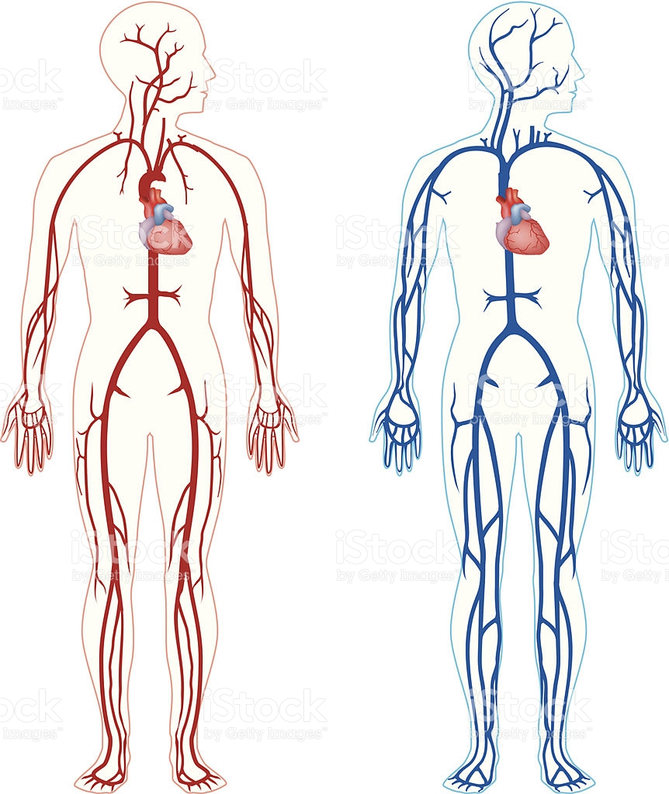
Accesso Vascolare
La scelta del dispositivo deve essere tesa ad impiantare nella miglior sede anatomica possibile il miglior dispositivo disponibile in modo da ridurre al minimo le probabilità di complicanze.

Slide 6
In teoria ed in pratica…

Slide 7
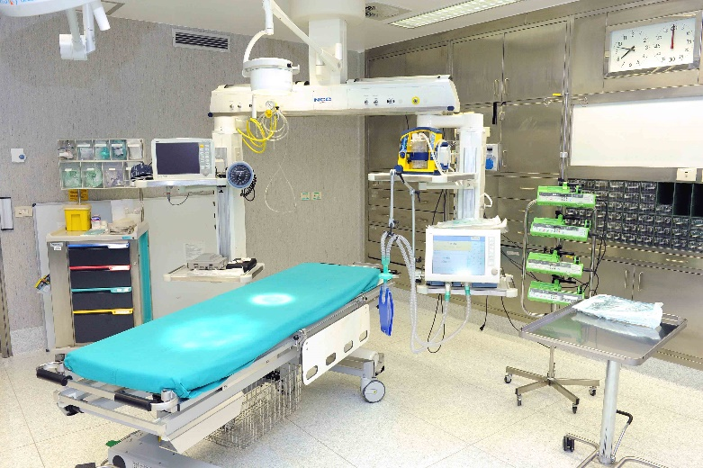
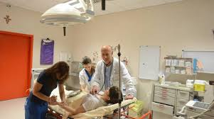
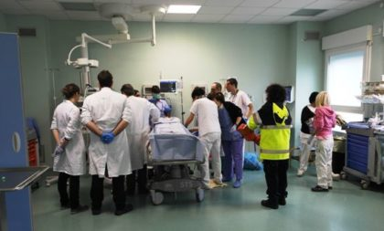
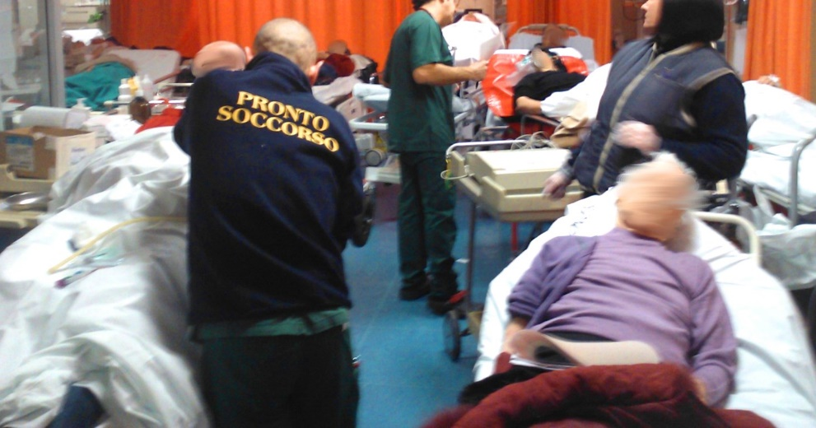

Slide 8
Facciamo un passo indietro

Slide 9
Accessi Venosi nel DEA
CATETERE VENOSI PERIFERICI
CANNULE PERIFERICHE CORTE (<7.5 CM)
CANNULE PERIFERICHE LUNGHE (8-15 CM)
CATETERI MIDLINE (20-25CM)
CATETERI VENOSI CENTRALI
CATETERI VENOSI CENTRALI AD INSERZIONE PERIFERICA (PICC)
CATETERI VENOSI CENTRALI NON TUNNELLIZZATI AD INSERZIONE CENTRALE

Slide 10

Problemi Accessi Venosi
Emergenza/Urgenza
Accessi difficili
Patologie tempo dipendenti
  Es. Stroke, SCA, Sepsi, Trauma maggiore
Soluzioni efficaci nei tempi adeguati

Slide 11
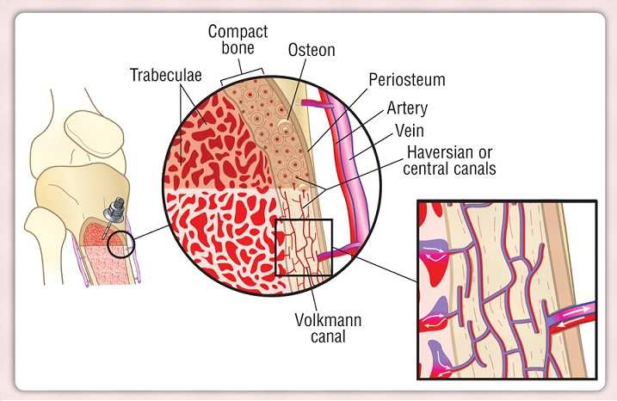
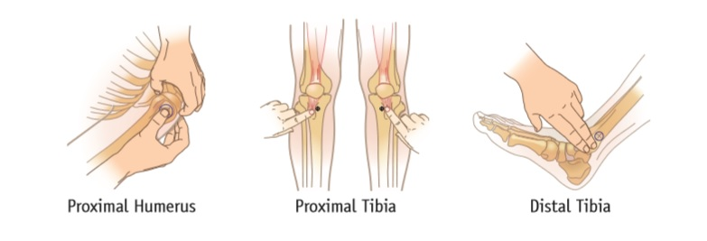
Accesso Intraosseo
Infusione diretta nelle cavità non collassabili del midollo osseo, come in un accesso venoso periferico.
E’ possibile somministrare fluidi, farmaci, derivati del sangue e mezzo di contrasto
Indicazioni
  Adulto critico dopo 2 tentativi falliti di incannulamento venoso
  Pediatrico in arresto cardiorespiratorio (*)
  Pediatrico con insufficienza respiratoria scompensata (*)
Controindicazioni
  Frattura del segmento osseo interessato, Osteomielite
Complicanze
  Stravaso dei liquidi, Osteomielite, Embolia adiposa *
Vantaggi
  Rapidità di accesso venoso in condizioni critiche o difficili
Svantaggi
  Rimozione entro 24 ore
  Non può essere utilizzato per il monitoraggio emodinamico
  Dolore nel pz cosciente

Slide 12

Accessi Venosi
PS - Medicina d’Urgenza
Cateteri Venosi Periferici (CVP)
  Cannule Periferiche Corte di grosso calibro (+++)
  Cannule Periferiche Lunghe (++)
  Midline (+/-)
Cateteri Venosi Centrali (CVC)
  Cateteri Venosi Centrali Non Tunnellizzati (++)
  Cateteri Venosi Centrali ad inserzione periferica (+/-)
Accesso Intraosseo (+/-)

Slide 13

Accessi Venosi
PS - Medicina d’Urgenza
E’ sempre necessario ?
Esistono differenze nella scelta degli accessi nelle varie aree del DEA?

Slide 14
Accessi Venosi
Emergency Department
50% dei CVP posizionati nel dipartimento di emergenza (ED) mai utilizzato nelle 72 h successive.
PZ con patologie dell’ambito ostetrici-ginecologici e neurologici presentano la più alta probabilità di incannulamento non utilizzato
Il non utilizzo del CVP si associa più frequentemente a complicanze locali
1) Peripheral Intravenous Line Placement and Utilization in an Academic Emergency Department. Gentges J1, Arthur A2, Stamile T3, Figureido M2. J Emerg Med. 2016 Feb;50(2):235-8
2) Half of all peripheral intravenous lines in an Australian tertiary emergency department are unused: pain with no gain? Limm EI1, Fang X, Dendle C, Stuart RL, Egerton Warburton D. Ann Emerg Med. 2013 Nov;62(5):521-5.
3) Peripheral intravenous catheter insertion in the Emergency Department. Decker K1, Ireland S2, O'Sullivan L3, Boucher S3, Kite L2, Rhodes D3, Mitra B4. Australas Emerg Nurs J. 2016 Aug;19(3):138-42

Slide 15
Accesso venoso in PS
Quali scegliere e perchè
PZ che verrà dimesso dal PS
PZ che verrà ricoverato in osservazione breve intensiva (OBI)
PZ che verrà ricoverato in reparto

Slide 16
Accesso Venoso in MURG
Quale scegliere e perchè
PZ che richiederà breve-media ospedalizzazione
PZ che avrà bisogno di lunga ospedalizzazione

Slide 17
Conclusioni
La scelta del presidio deve tener conto della patologia e del setting di lavoro.
L’incannulamento venoso non sempre è necessario
Sulla nostra esperienza nel Dipartimento dell’Emergenza possono essere utilizzati un range di dispositivi per l’accesso vascolare che vanno dalle agocannule ai cateteri venosi lunghi.
Applicare il giusto dispositivo fin dalle fasi precoci rappresenta la miglior strategia possibile.

Slide 18
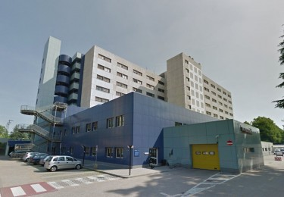
Grazie dell’Attenzione

